Slide 1

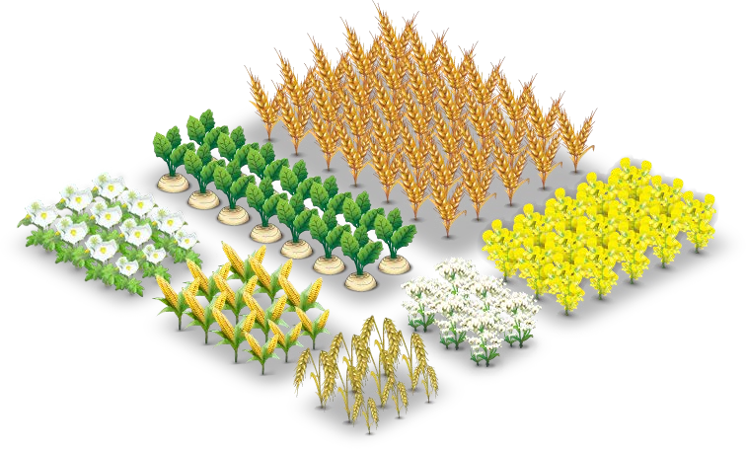

Slide 2

СОДЕРЖАНИЕ
Пары, их классификация и роль в севообороте.
Классификация севооборотов.
Проектирование, введение и освоение севооборотов.
Промежуточные культуры.

Slide 3


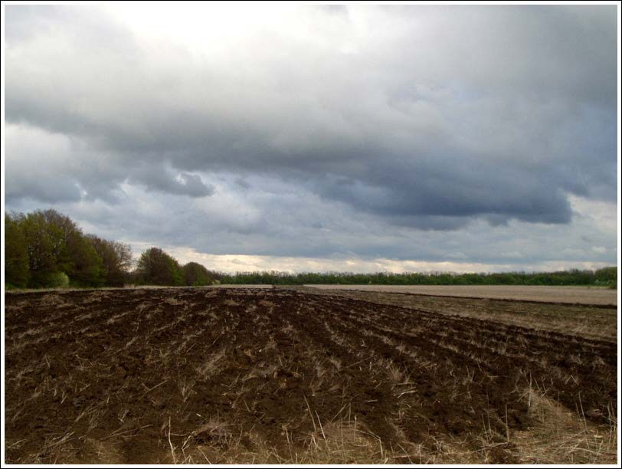
I Пары, их классификация и роль в севообороте
ЯГСХА. Лекции по земледелию. Севообороты 2. С.В. Щукин. http://zemledelie.jimdo.com/

Slide 4
Предшественник – это культура или пар, занимавшие поле в предыдущем году.
Все предшественники культур сходные
объединяются в группы
по биологии можно разместить
и технологии в убывающей
выращивания. Их
степени значимости:
Пары – чистые и занятые;
Многолетние и однолетние травы;
Зернобобовые;
Пропашные;
Технические не пропашные;
Зерновые (стерневые);
Промежуточные культуры (особая позволяющая разорвать биологический барьер).
группа,

Slide 5

Пар – это поле свободное от возделывания культур в течение определенного периода, тщательно обрабатываемое, как правило удобренное и поддерживаемое в чистом от сорняков состоянии.
Обработка м.б. механическая, химическая и сочетание механической и химической.
Слово – “пар, пара, паря” – одно из древних и широко распространенных слов в языках тюркских народов, в т.ч. в татарском в значении: удел, доля, богатство, имущество, нажитое добро.
Значение связано со словом преть – становиться влажным сырым от тепла

Slide 6
ЯГСХА. Лекции по земледелию. Севообороты 2. С.В. Щукин. http://zemledelie.jimdo.com/
Пар
Чистый
Полупар
Занятый
Пропашной
Сплошной
Черный
Ранний
Поздний
Сидеральный
Кулисный

Slide 7

Чистый пар – это паровое поле
ЯГСХА. Лекции по земледелию. Севообороты 2. С.В. Щукин. http://zemledelie.jimdo.com/
свободное от возделывания культур в течение всего вегетационного периода.

Slide 8
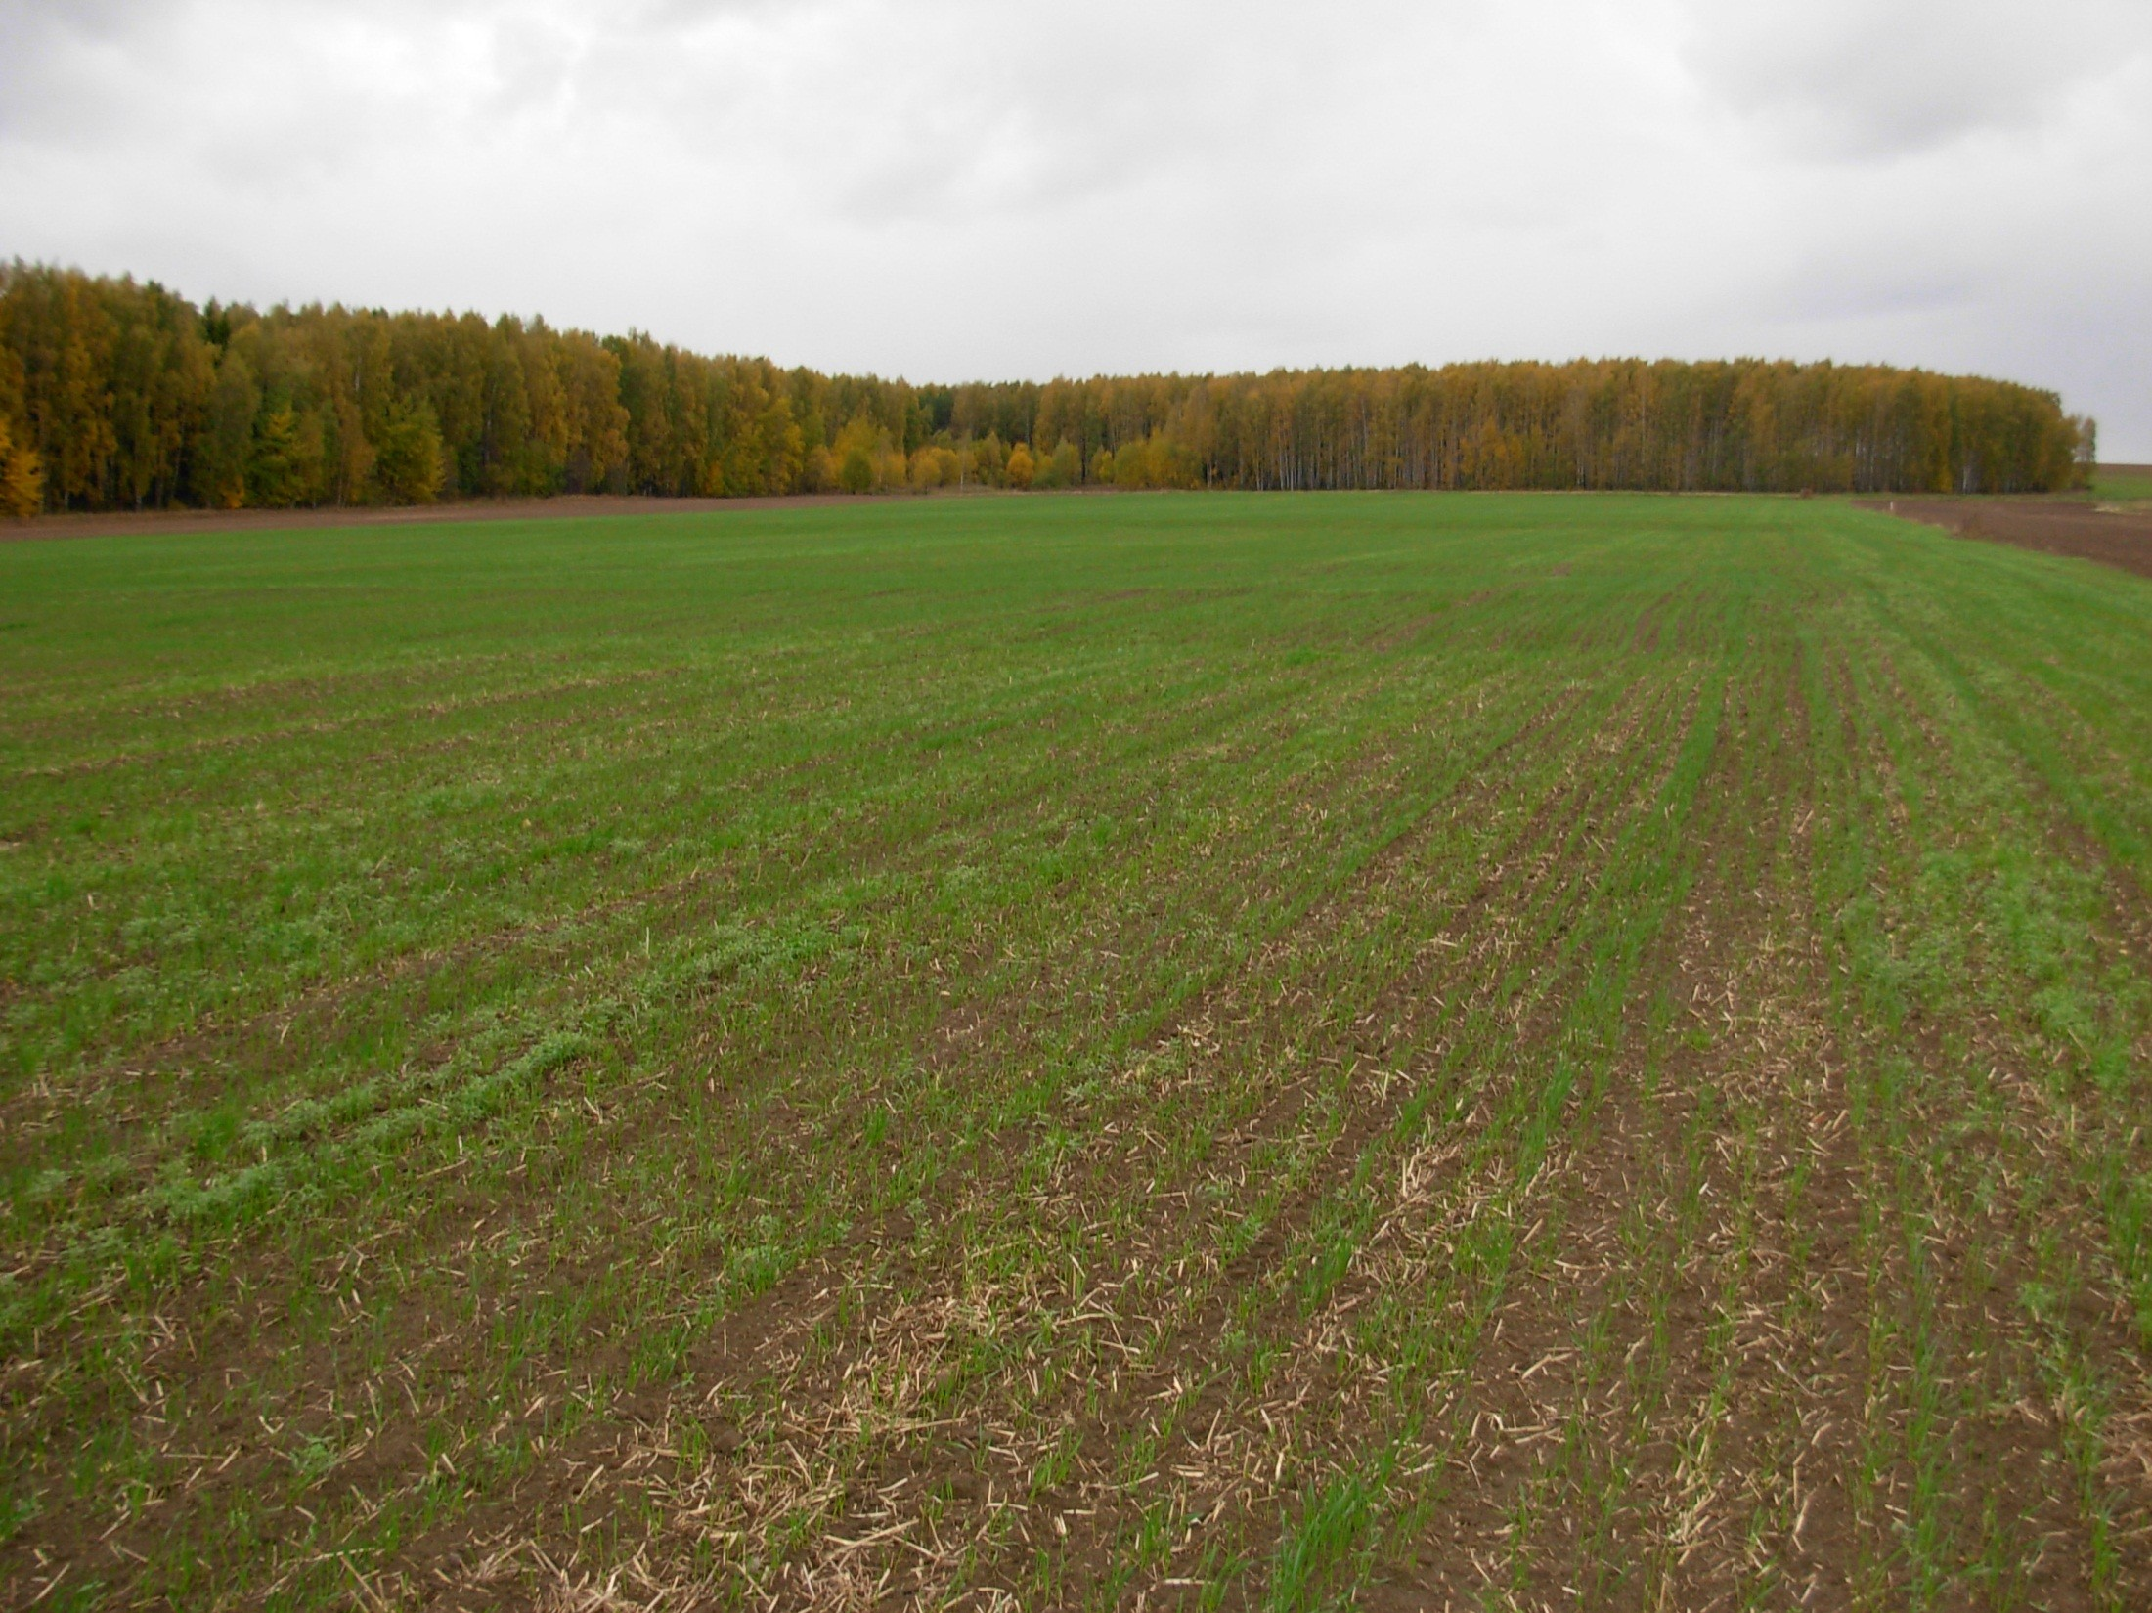
ЯГСХА. Лекции по земледелию. Севообороты 2. С.В. Щукин. http://zemledelie.jimdo.com/
Занятый пар – это поле севооборота занятое рано убираемой культурой, позволяющей до уборки и после посева озимых культур содержать почву в течение 30 дней (для районов Нечерноземной зоны) и не менее 45 дней (для других, остальных районов) под чистым паром.
Если этот период меньше, то предшественник называют непаровым.

Slide 9
Чистые пары включают 4 вида:
Черный пар – это чистый пар обработка которого начинается летом или осенью прошлого года (в засушливых районах).
Ранний пар – это чистый пар обработка которого начинается с весны данного года. Он может быть улучшенный, если осенью проводится поверхностная обработка (районы с достаточным увлажнением).
Кулисный пар – это чистый пар с высевом высокостебельных растений рядами – подсолнечник, горчица для борьбы с ветровой эрозией. Кулисный пар может быть черным и ранним.

Slide 10
Занятые пары включают 3 вида:
Пропашной – это такой пар на котором выращиваются культуры требующие междурядных обработок (разновидности: кукурузный, подсолнечниковый – на силос, картофельный – ранний).
Не пропашной (сплошной) – выращиваются культуры сплошного способа сева (зернобобовые, мн. травы, озимые на зеленый корм, различные мешанки на зеленый корм).
Сидеральный – выращиваются культуры для заделки в почву на удобрение (люпины; сераделла; донник).
Лучшие парозанимающие культуры 1. Эспарцет 1 г.п. (з/к, силос); 2. Озимые на з/к; 3. Кукуруза на з/к; 4. Однолетние травы + злаковые на з/к.

Slide 11
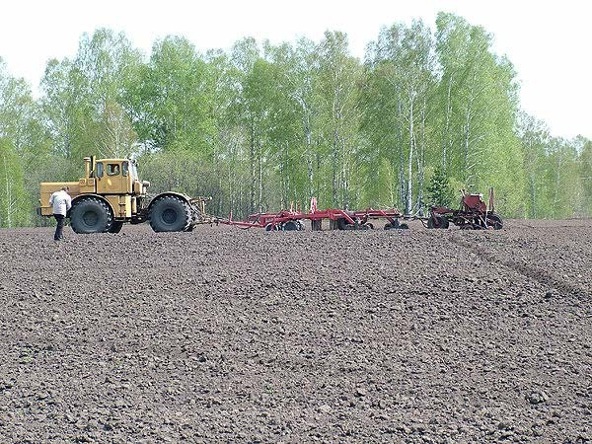
Пары являются лучшими предшественниками для озимых хлебов
ЯГСХА. Лекции по земледелию. Севообороты 2. С.В. Щукин. http://zemledelie.jimdo.com/
Преимущество остается за черным паром. Роль черного пара возрастает с запада на восток и севера на юг, а занятого пара наоборот. Преимущество чистых паров перед занятыми проявляется в засушливых и полузасушливых районах.
Черный пар – на поле нет ни культуры, ни сорняков поэтому почва черная.
Занятые пары, как предшественники озимых, тем эффективнее, чем раньше убирается парозанимающая культура. Прогресс земледелия идет от чистых к занятым парам. Интенсификация земледелия все больше и больше нивелирует роль этих паров.

Slide 12

Роль чистого пара в севообороте
ЯГСХА. Лекции по земледелию. Севообороты 2. С.В. Щукин. http://zemledelie.jimdo.com/
В засушливых районах (условиях) удается сохранить 50-60 и более %% весенних и летних осадков и практически обеспечить влагой озимые в засушливых условиях;
Позволяет в значительной мере очистить почву от сорняков, болезней и вредителей;
Позволяет накопить достаточное количество питательных веществ;
Независимо от условий природы позволяет обеспечить своевременные сроки посева озимых хлебов, своевременную посадку плодово-ягодных культур.

Slide 13

Переход от чистых паров к занятым обуславливается:
ЯГСХА. Лекции по земледелию. Севообороты 2. С.В. Щукин. http://zemledelie.jimdo.com/
Увлажненностью почвы в предпосевной период;
Повышением уровня окультуренности почвы и степени обеспеченности хозяйств удобрениями, а также средствами защиты урожая от сорняков, болезней и вредителей;
Определенной степенью и типом засоренности полей;
Обеспеченностью хозяйства трудовыми ресурсами, техникой и уровнем организации с.-х. производства.

Slide 14


В районах недостаточного увлажнения, где основной культурой является яровая пшеница (Ближний Восток), чистые пары – лучшие предшественники. Наиболее широко распространено звено пар – яр. пшеница – яр. пшеница.
В западных странах с более влажным климатом чистых паров нет. В то время как в засушливых районах Канады и севера США распространена двухполка: пар – пшеница. В Канаде пар – пшеница – пшеница.
ЯГСХА. Лекции по земледелию. Севообороты 2. С.В. Щукин. http://zemledelie.jimdo.com/

Slide 15
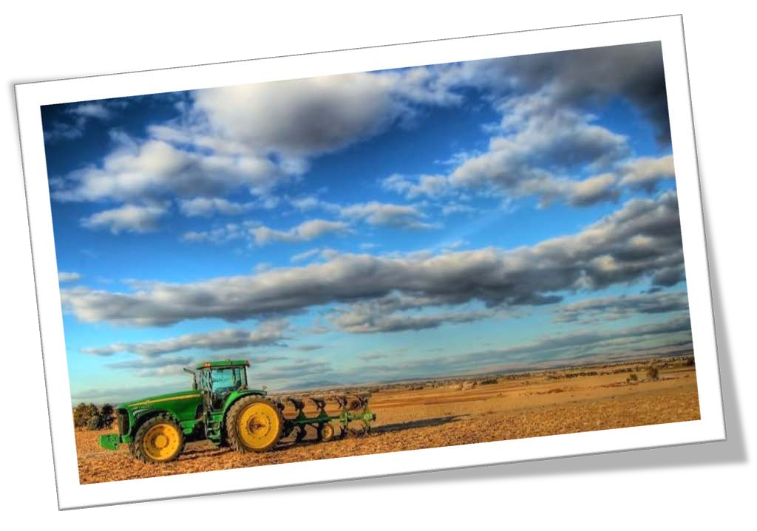
ЯГСХА. Лекции по земледелию. Севообороты 2. С.В. Щукин. http://zemledelie.jimdo.com/
В районе Великих Равнин фермеры придают большое значение чистым парам: пшеница 80%, пары 16%. В наиболее засушливые годы площадь под парами доходит до 50%. Пар удваивает урожай пшеницы по сравнению с бессменной культурой. Главный недостаток чистых паров – поле пустует.

Slide 16
II Классификация севооборотов
ЯГСХА. Лекции по земледелию. Севообороты 2. С.В. Щукин. http://zemledelie.jimdo.com/
В каждом хозяйстве есть несколько севооборотов – система севооборотов.
В основу классификации положены 2 признака:
1. Хозяйственное назначение севооборота
определяет тип севооборота
Соотношение групп культур и чистых паров
определяет вид севооборота

Slide 17





К полевым относят с/о, в которых более половины всей площади отводят для возделывания зерновых, картофеля и технических культур.
Кормовыми с/о называют такие, в которых более половины всей площади отведено для возделывания кормовых культур.
Специальным называют с/о, предназначенный для возделывания культур требующих специальных условий и особой агротехники, например, высокоплодородных почв, особых способов орошения и т.д. К таким культурам относятся овощные и бахчевые, табак, махорка, конопля, рис и др.

Slide 18
ЯГСХА. Лекции по земледелию. Севообороты 2. С.В Типы и подтипы | . Щукин. http://zemledelie.jimdo.com/ Виды
Полевые: универсальные специализированные: зеновые, льняные, свекловичные, картофельные | Зернопаровые, зернопаропропашные; зернопропашные; зернопаротравяные; зернотравянопаропропашные; плодосменные или зенотравянопаропропашные; траянопропашные; пропашные; паропропашные; сидеральные. зернопаровые, зернопаропропашные; зернотравяные, плодосменные, пропашные, травянопропашняе и др.

Slide 19
ЯГСХА. Лекции по земледелию. Севообороты 2. С.В Типы и подтипы | . Щукин. http://zemledelie.jimdo.com/ Виды
Кормовые: прифермские сенокосно- пастбищные | Плодосменные; пропашные; траянопропашные; травянозерновые; паропропашные; сидеральные. Травопольные (многопольнотравяные) травянозерновые; травянопропашные

Slide 20
ЯГСХА. Лекции по земледелию. Севообороты Типы и подтипы | 2. С.В. Щукин. http://zemledelie.jimdo.com/ Виды
Специальные: овощные, овощекормовые, овощебахчевые и бахчевые рисовые конопляные табачные и махорочные | Пропашные; траянопропашные; паропропашные; зернопаропропашные Зернотравяные, зернопропашные Пропашные, плодосменные, зернопаропропашные Пропашные, плодосменные, траянопропашные

Slide 21

III Проектирование, введение и освоение севооборотов
ЯГСХА. Лекции по земледелию. Севообороты 2. С.В. Щукин. http://zemledelie.jimdo.com/
В отличие от других агротехнических мероприятий севооборот вводится несколько лет (не то что смена семян, замена технологии обработки почвы и т.д.). В этой связи действие с/о сказывается не сразу, а через определенное время. По мере действия, соблюдения его, роль с/о возрастает.
Выделяются следующие стадии внедрения севооборота:
Проектирование;
Внедрение;
Освоение;
Соблюдение.

Slide 22







1. Проектирование (по заявке хозяйства разрабатывают проектную документацию и дают агроэкономическое обоснование севооборотов);
ЯГСХА. Лекции по земледелию. Севообороты 2. С.В. Щукин. http://zemledelie.jimdo.com/
Введение (утверждение проекта и перенесение его на территория хозяйства);
Освоение (период в течение которого реализуется план освоения вводимых севооборотов);
Соблюдение.

Slide 23
По заказу
ЯГСХА. Лекции по земледелию. Севообороты 2. С.В. Щукин. http://zemledelie.jimdo.com/
хозяйства
проектирование
производится
государственными
организациями – государственным проектированию землеустроительных
институтом по
работ. В автономных республиках, областях имеются его филиалы – экспедиции. В этом проектировании участвуют
специалисты специалисты
хозяйств. Обычно различных
в эту группу входят
специальностей – экономисты,
мелиораторы, агрономы.
Проектирование с/о проводится одновременно с составлением организационно-хозяйственного плана. Но это удается не всегда. В этом случае отдельно делается агро-экономическое обоснование внутрихозяйственного землеустройства. Проектирование с/о – это составная часть проекта внутрихозяйственного землеустройства (это относится только к пашне).

Slide 24
Далее составляется структура посевных площадей по
ЯГСХА. Лекции по земледелию. Севообороты 2. С.В. Щукин. http://zemledelie.jimdo.com/
годам, чтобы она обеспечивала
рост учетом
производства. собственных
Планируется достижений учреждений.
урожайность с и достижений
начно-исследовательских
Учитывается число с/о, число полей в каждом с/о, чередование и система агротехники в каждом с/о.
Проект обсуждается на совещании технического совета проектной организации и после одобрения предлагается заказчику, где его рассматривают на расширенном заседании правления хозяйства.

Slide 25









Карта Землепользования
ЯГСХА. Лекции по земледелию. Севообороты 2. С.В. Щукин. http://zemledelie.jimdo.com/
Графическая часть
Карты: Почвенная, Агрохимическая, Эрозионная
Проект
Иной графический материал
Пояснительная записка с анализом современного состояния с/х производства и использования земель, обоснованием проекта, расчёты
Текстовая часть

Slide 26
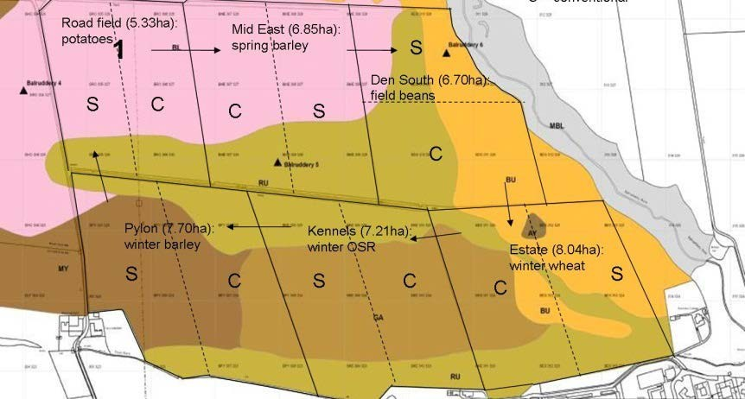
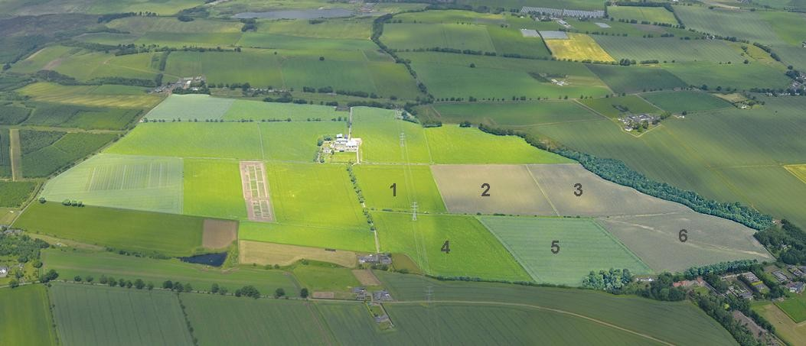
ЯГСХА. Лекции по земледелию. Севообороты 2. С.В. Щукин. http://zemledelie.jimdo.com/
После утверждения проекта происходит
введение севооборота.
Т.е. нарезаются поля, устанавливают границы этих полей (столбики) и производится нумерация полей.

Slide 27
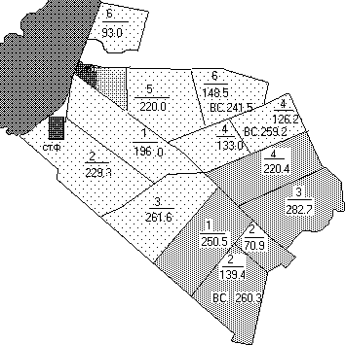

Составляют план освоения севооборота (на 2-3-5 лет), т.е. происходит установление временного чередования культур на период освоения севооборотов.
ЯГСХА. Лекции по земледелию. Севообороты 2. С.В. Щукин. http://zemledelie.jimdo.com/
Это чередование, как правило, отличается от принятого, потому что в поля попадает несколько культур. Затем этот план реализуется.
Освоенным считается тот севооборот, в котором размещение культур по полям соответствует принятой схеме, соблюдаются границы полей и установленная агротехника.
6-польный севооборот

Slide 28

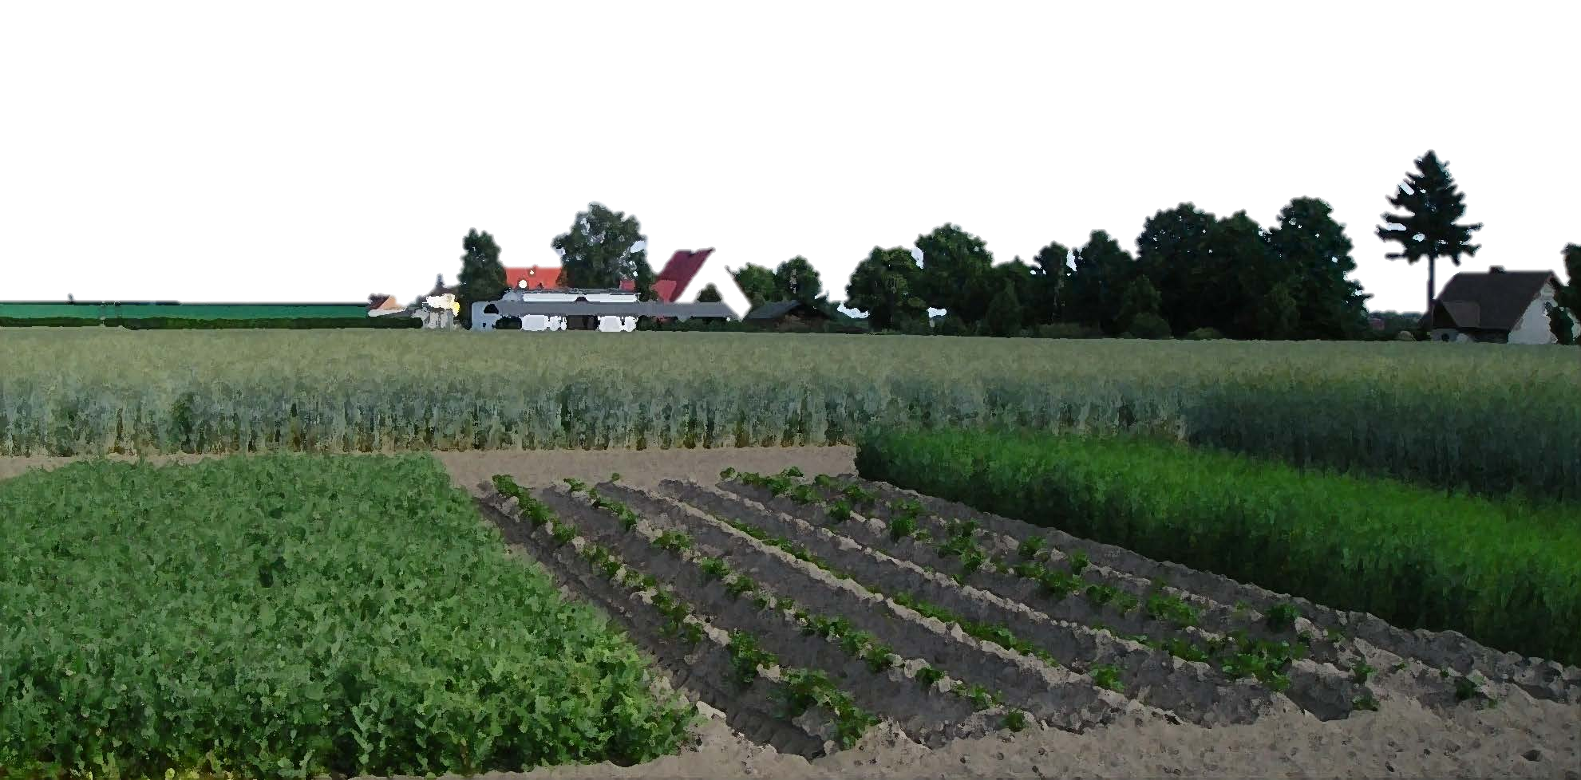
В процессе освоения севооборотов должен быть контроль. Проверка проводится 2 раза в год: после посева яровых и озимых. Если отмечаются изменения план, своевременно должен корректироваться.
ЯГСХА. Лекции по земледелию. Севообороты 2. С.В. Щукин. http://zemledelie.jimdo.com/

Slide 29




IV ПРОМЕЖУТОЧНЫЕ КУЛЬТУРЫ
Промежуточными называют культуры, выращиваемые на пашне в промежуток времени, свободный от выращивания основных культур севооборота.
Промежуточные культуры
пожнивные
поукосные
подсевные
озимые

Slide 30
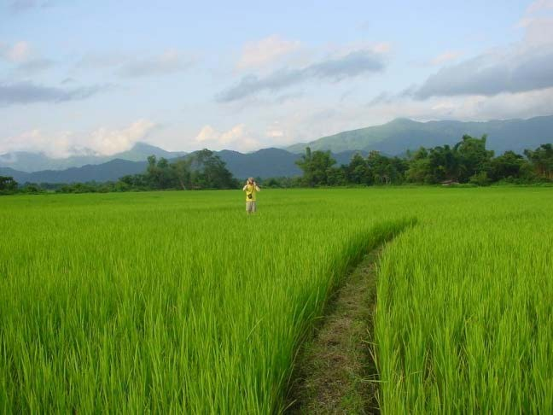
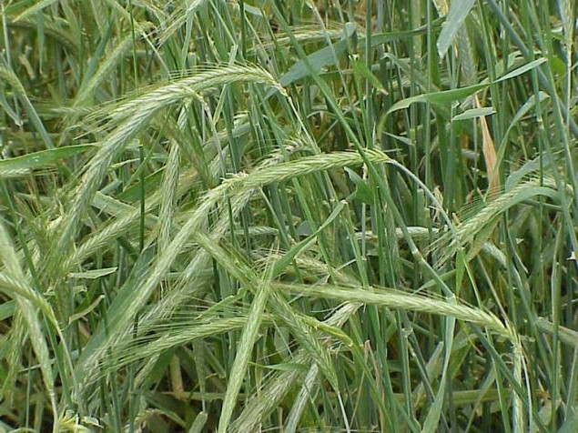
Озимые промежуточные культуры
ЯГСХА. Лекции по земледелию. Севообороты 2. С.В. Щукин. http://zemledelie.jimdo.com/
Озимыми промежуточными
культурами убираемые
являются культуры
озимого животным
сева,
весной на корм
с обязательным
посевом после их уборки основных поукосных культур. Последние не относятся к промежуточным культурам, поскольку используют основною часть теплого времени года и потому в отличие от промежуточных поукосных называются основными поукосными культурами.
Примером озимой промежуточной культуры может служить повсеместно распространённая в Нечерноземной зоне озимая рожь, используемая на зелёный корм или на силос и сенаж. После скашивания ее зеленой массы поля сразу удобряют, обрабатывают и засевают основной поукосной культурой (например, горохо-овсяной смесью на сено или на зеленую массу).

Slide 31

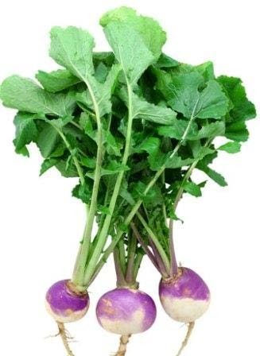
Пожнивные промежуточные культуры
ЯГСХА. Лекции по земледелию. Севообороты 2. С.В. Щукин. http://zemledelie.jimdo.com/
Пожнивными культурами называют культуры, высеваемые в летне-осенний период, после уборки основных культур севооборота, и дающие в год посева.
Пожнивной культурой может быть например, турнепс или однолетний люпин, высеваемый в конце июля - начале августа после уборки зерновых.

Slide 32
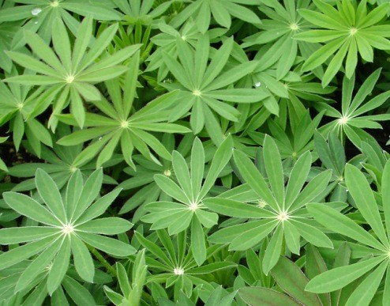
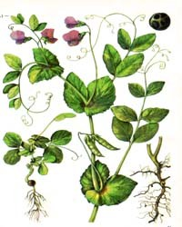
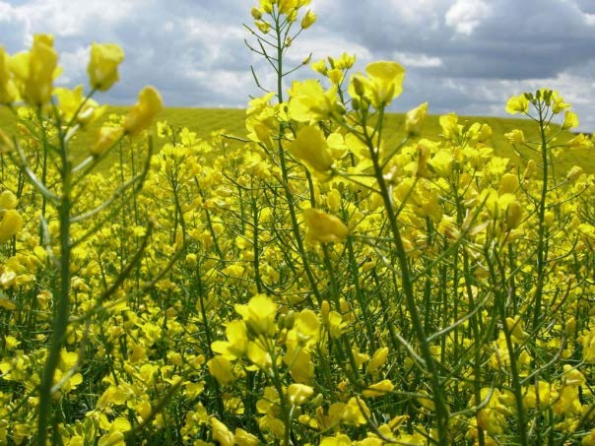
Поукосные промежуточные культуры
ЯГСХА. Лекции по земледелию. Севообороты 2. С.В. Щукин. http://zemledelie.jimdo.com/
Поукосными промежуточными культурами являются культуры, высеваемые поукосно во второй половине лета после уборки (скашивания) однолетних, многолетних трав и других культур, предназначенных на корм скоту и убираемых осенью того же года. По срокам посева, условиям прорастания и срокам уборки поукосные промежуточные культуры близки к пожнивным. Однако они имеют обычно несколько больше времени для вегетации, поскольку кормовые травы часто убирают раньше, чем начинается уборка зерновых. Поэтому и набор поукосных промежуточных культур для многих областей зоны значительно шире пожнивных.

Slide 33
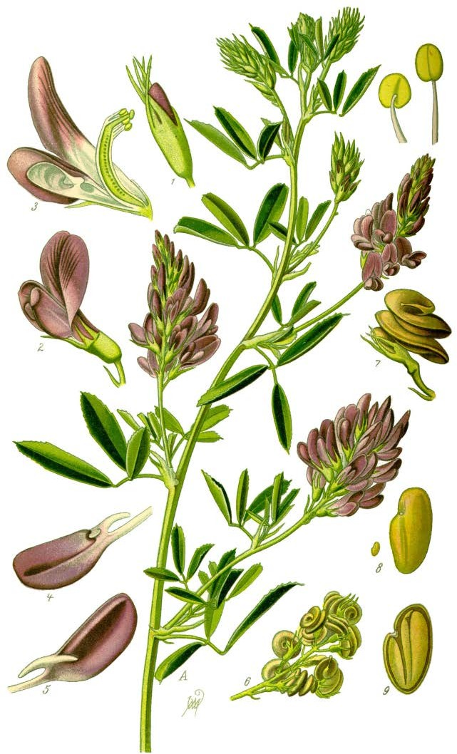
Подсевные промежуточные культуры
ЯГСХА. Лекции по земледелию. Севообороты 2. С.В. Щукин. http://zemledelie.jimdo.com/
Подсевными или подпокровными промежуточными являются культуры подсеваемые весной под покров зерновых и других культур и дающие урожай к осени того же года за счёт агроклиматических ресурсов пожнивного периода. Примером подсевной промежуточной культуры может быть сераделла, подсеваемая под ячмень. Она хорошо выдерживает подпокровный посев, быстро растет после уборки ячменя и дает к осени 100-150 ц/га высокопитательной зеленой массы .

Slide 34
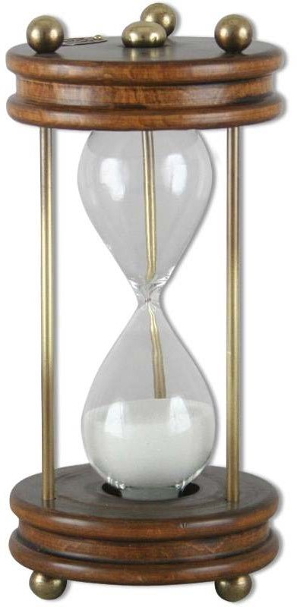
5 факторов, определяющих эффективность промежуточных культур:
ЯГСХА. Лекции по земледелию. Севообороты 2. С.В. Щукин. http://zemledelie.jimdo.com/
1. Промежуточные
культуры использовать
позволяют
пашню составляет
наиболее полно
(коэффициент ее использования
1,38), солнечное тепло, атмосферные осадки и дополнительно к урожаю основных культур позволяют получить урожай кормов и другой продукции с одного и того же поля. На орошаемых и осушаемых площадях пашни эти культуры дают возможность более полно
использовать гидротехческие рабочую силу.
воду и дорогостоящие
сооружения, технику и

Slide 35
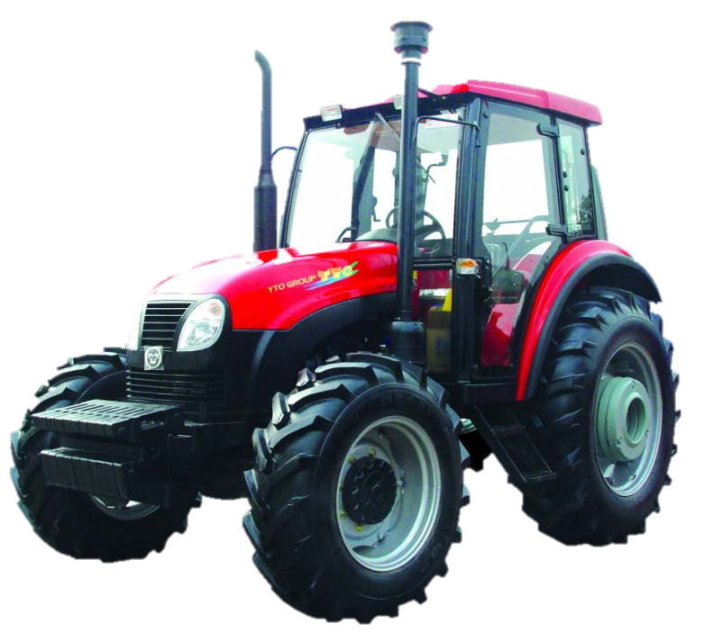
2. Промежуточные культуры – элемент системы земледелия с
ЯГСХА. Лекции по земледелию. Севообороты 2. С.В. Щукин. http://zemledelie.jimdo.com/
высокой степенью интенсификации. При
благоприятных выращивания
природно-климатических условиях для их
необходимы достаточно прочная материально-техническая база и высокий уровень организации производства, поскольку для получения второго урожая в год нужны дополнительные семена,
удобрения, машины, рабочая сила
и другие средства так организовать дело,
производства. Кроме того, требуется
чтобы выращивание промежуточных культур было без ущерба для основных культур севооборота.

Slide 36

3. Посевы промежуточных культур занимают важное место в
ЯГСХА. Лекции по земледелию. Севообороты 2. С.В. Щукин. http://zemledelie.jimdo.com/
укрепление кормовой базы животноводства. Прежде всего они являются одним из основных звеньев зеленого конвейера, поскольку дают корма в те периоды года, когда основные кормовые культуры ещё не достигли кормовой спелости (весной) или уже
сошли с
полей свежей
(осенью). При зелёной
достаточной обеспеченности
животных
массой
промежуточные
культуры заготовки
служат кормов на
высококачественным
исходным сырьём для
стойловый период (раннего сенажа,
силоса, сена,
витаминной муки, гранул, брикетов).

Slide 37
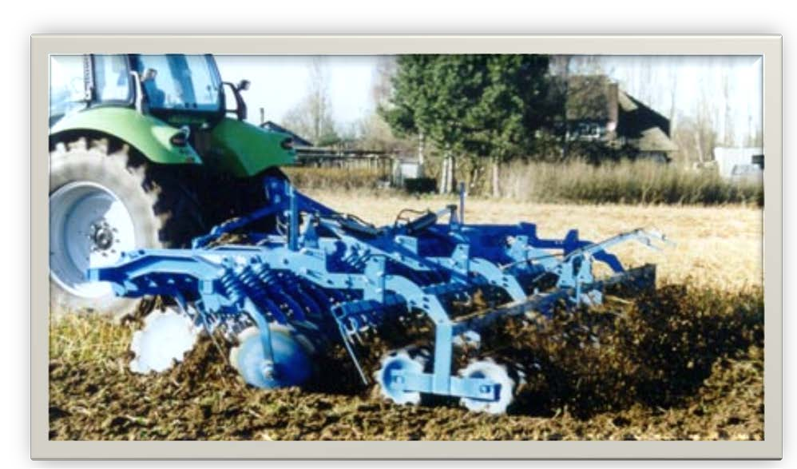
4. Промежуточные культуры, являясь
ЯГСХА. Лекции по земледелию. Севообороты 2. С.В. Щукин. http://zemledelie.jimdo.com/
резервом большое
кормопроизводства, имеют агротехническое,
в то же время
организационно-хозяйственное
и При правильном их
и
экономическое выращивании
значение. повышается
культура
земледелия
улучшается источником
плодородие
почвы. Они
служат
важным
высококачественного
органического
(зелёного) удобрения.

Slide 38

ЯГСХА. Лекции по земледелию. Севообороты 2. С.В. Щукин. http://zemledelie.jimdo.com/
5. Особую роль приобретают промежуточные культуры в условиях специализированного земледелия как фитосанитары. Резко отличаясь по биологии и агротехнике от основных культур севооборота, они выполняют роль утраченных элементов чередования культур в севооборотах различной специализации. Способствуют поддержанию урожайности культур, которыми насыщен севооборот на достаточно высоком уровне.

Slide 39

Содержание питательных веществ в навозе,
торфе и зелёной массе различных сидератов (% к сырой массе)
ЯГСХА. Лекции по земледелию. Севообороты 2. С.В. Щукин. http://zemledelie.jimdo.com/
Удобрения, сидераты | N | P₂O₅ | К₂О | СаО
Навоз КРС Навоз конский Навоз овечий Навоз свиной Торф низинный Торф верховой Люпин однолетний Люпин многолетний Донник белый Сераделла Пелюшка Горчица белая Рапс яровой Рапс озимый Фацелия | 0,45 0,58 0,85 0,45 0,40 0,20 0,45 0,37 0,77 0,49 0,53 0,30 0,45 0,36 0,34 | 0,25 0,28 0,25 0,19 0,04 0,01 0,10 0,08 0,05 0,18 0,16 0,08 0,16 0,12 0,13 | 0,55 0,53 0,67 0,55 0,01 0,01 0,17 0,21 0,19 0,44 0,48 0,26 0,54 0,56 0,45 | 0,10 0,30 0,30 0,05 0,60 0,05 0,47 0,32 0,97 0,32 0,30 0,46 0,40 0,32 0,39

Slide 40
ЯГСХА. Лекции по земледели_{С}ю._{р}С_{е}е_{д}во_{н}о_{я}бо_{я}ро_{у}ты_{р}2_{о}._{ж}С.В_{а}._{й}Щ_{н}ук_{о}ин_{с}._{т}ht_{ь}tp:_{н}//z_{а}em_{д}l_{з}ed_{е}e_{м}lie_{н}.jim_{о}d_{й}o._{п}co_{о}m_{д}/_{земной} массы основных видов промежуточных культур
Культура | Урожайность абс. сухого вещества ц/га |  |  | Отношение надземной массы к подземной
 | общая | надземной массы | подземной массы
Озимые
Озимая рожь | 55-55 | 40,0 | 13-15 | 1: 0,3
Озимая рожь с викой мохнатой | 72-75 | 55,1 | 16,5 | 1: 0,3
Рапс озимый | 28-30 | 20,0 | 8-10 | 1: 0,57
Сурепица озимая | 23-25 | 15,0 | 8-10 | 1: 0,58
Пожнивные и поукосные
Люпин однолетний | 33-40 | 25-30 | 8-10 | 1: 0,25
Горох или пелюшка | 38-50 | 30-40 | 8-10 | 1: 0,27
Подсолнечник | 35-42 | 25-30 | 10-12 | 1: 0,40
Капуста кормовая | 35-46 | 30-40 | 5-6 | 1: 0,15
Редька масличная | 53-60 | 45-50 | 8-10 | 1: 0,20
Горчица белая | 26-33 | 20-25 | 6-8 | 1: 0,30
Фацелия | 33-40 | 20-30 | 8-10 | 1: 0,32
Рапс озимый | 35-42 | 25-30 | 10-12 | 1: 0,40
Рапс яровой | 33-40 | 25-30 | 8-10 | 1: 0,30
Подсевные
Сераделла | 23-30 | 15-20 | 8-10 | 1: 0,5
Райграс однолетний | 50-60 | 30-35 | 20-25 | 1: 0,6
Райграс однолетний в смеси с викой мохнатой | 60-65 | 35-40 | 20-25 | 1: 0,6

Slide 41
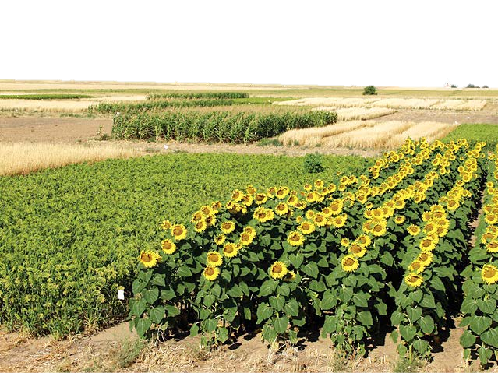




















ЯГСХА. Лекции по земледелию. Севообороты 2. С.В. Щукин. http://zemledelie.jimdo.com/
http://zemledelie.jimdo.com/

